Slide 1
Studien- und Berufsorientierung am Siegtal-Gymnasium
Ansprechpartner*innen:
Frau Röpke (StuBO; SI+SII)
Frau Kaulen/Herr Berwanger (Potenzialanalyse)
Herr Langenbach (BFE/EP-Praktikum)
Frau Bürger (Bundesagentur für Arbeit)
Sek I:
Jg. 8: Potenzialanalyse, Girls‘ und Boys‘ Day, Berufsfelderkundungen
Jg. 9: Girls‘ und Boys‘ Day, Berufsfelderkundungen
Sek II:
Workshops zum Thema ‘Standortbestimmung’
2-wöchiges Betriebspraktikum
Workshops zu ‘Entscheidungskompetenz I +II’ diverse Informationsveranstaltungen zur Auswahl von Studien- und Ausbildungsplätzen
5 Praxistage (in Q1-Q2): Hochschulpraktikum / Betriebspraktikum (in Planung)
Ermöglichung des Besuchs von Berufsorientierungsmessen
individuelle Berufsberatung/ Sprechstunden: Frau Bürger (BfA)
Vortragsreihe ‚Perspektiven nach dem Abitur‘ (freiwillige Teilnahme)
Q1
Notes:
Das ist eine Übersicht die zeigt, welchen Weg die SuS bisher gegangen sind und auch in der Oberstufe gehen werden, sofern dies die Corona-Situation zulässt. Eventuell müssen einige Veranstaltungen / Aspekte gekürzt werden. In der Q1 sollen die Workshoptage zum Thema ‚Entscheidungskompetenz I &II sowie das Hochschulpraktikum von 5 Tagen stattfinden. Weitere Infos erhalten SuS / Eltern sobald Termine und Ablauf klar sind. Frau Bürger wird bald wieder ihre Beratungstätigkeit an der Schule aufnehmen (siehe Folgefolien: falls jetzt schon Bedarf besteht) . Die SuS werden über ihre Schulpostfächer in regelmäßigen Abständen von Frau Röpke über digitale Zusatzangebote, wie z.B. BO-Messen informiert.

Slide 2
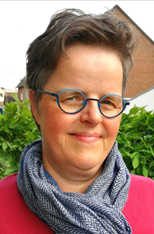
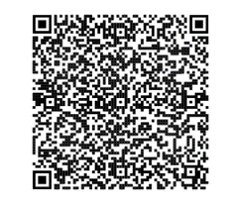
Berufs- und Studienberatung
Melde dich zu einer Beratung an !
Was soll ich werden?
Ich will was machen mit…
Wie werde ich…?
Was soll ich studieren….und wo?
Duale Studiensuche…
Ausbildungssuche…
Bewerbungscoaching…
Beruf und Karriere…
Jobbörsen…
Auszeit nach dem Abi
Susanne Bürger
Studien- und Berufsberaterin
Beratung in der Schule
(nach Vereinbarung)
Mail to:
Bonn.Berufsberatung@arbeitsagentur.de
Infos:
https://www.arbeitsagentur.de/bildung
Tel.: 0800/ 4 5555 00

